Slide 1
Toda Criança Precisa de Transformação

Slide 2
O que ouvimos e aprendemos, o que nos contaram nossos pais...” ...contaremos à vindoura geração... ...para que pusessem em Deus a sua confiança... e que não fossem como seus pais, geração dura e obstinada...”
(Sl 78:3 -4; 7-8)

Slide 3
“A nossa tarefa não é causar uma boa impressão naqueles que ensinamos mas, causar neles um impacto. Não é apenas convencê-los, mas levá-los a uma transformação de vida”.
Howard Hendricks

Slide 4
O PONTO DE PARTIDA
Professor
A vida e a personalidade do professor são a CHAVE no ensino cristão. O professor pode ensinar um pouco pelo que diz, ensina mais pelo que faz, porém muito mais pelo que é.
Ensinar pelo exemplo é um dos componentes mais importantes no plano de Deus às Gerações mais velhas.

Slide 5
O PERFIL DO PROFESSOR
Tem certeza da sua própria salvação;
Deve ser cheio do Espírito Santo;
Tem uma boa atitude consigo mesmo, com as crianças e com a literatura que está usando;
Ensina com esmero, buscando a excelência;
Tem intimidade com Deus, buscando a presença do Senhor e a motivação certa;
Busca inspiração no Senhor para ter criatividade no ensino das lições a fim de obter os resultados esperados.

Slide 6
A LIÇÃO COM PROPÓSITO
O propósito da lição bíblica é ensinar.
Primeira responsabilidade é evangelizar a criança não salva;
Segunda responsabilidade é trazer o alimento espiritual para crianças salvas a fim de que elas amadureçam de forma saudável.

Slide 7
AVALIAÇÃO DA SUA LIÇÃO BÍBLICA
Foi mencionada a definição central da verdade, sua explicação?
Houve simplificação, repetição, ilustração, concentração e bom fundamento bíblico, organização, atração, variação criatividade, participação dos alunos e desafios práticos?

Slide 8
MENSAGEM DO EVANGELHO PARA CRIANÇA NÃO SALVA!
Deus ama você!
Fale que Deus é:
Criador (Propósito Eterno de Deus);
Santo;
Amor (Jo. 3:16).

Slide 9

EXPLIQUE PORQUE O SER HUMANO É PECADOR
Definições
Exemplos
Bases bíblicas (Rm 3:23; Rm 6:23 ; Is 56:6 Rm 3:10)
Nascido em pecado
Castigo

Slide 10

EXPLIQUE SOBRE A PESSOA E A OBRA DE CRISTO
Jesus é o perfeito filho de Deus
Morte voluntária
Derramou seu sangue
Tomou meu castigo
Sepultado e ressurreto

Slide 11

JESUS É O PRESENTE DA SALVAÇÃO
(Jo 1:12)
Você pode recebê-lo como Senhor e Salvador
Confessar (Jo 1:9 )
Crer(At 16:31)
Invocar(Rm 3:10)

Slide 12
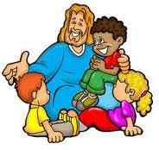
APELO
Deve ser:
Breve
Pessoal
Bíblico
Métodos de apelo:
Levantar a mão
Ir a frente
Ficar depois da aula

Slide 13
SUGESTÕES CRIATIVAS NA APRESENTAÇÃO DA MENSAGEM EVANGELHO
O livrinho sem palavras;
Vira-vira da salvação (1 e 2);
Luvinha;
Chaveirinho, etc.

Slide 14

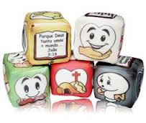


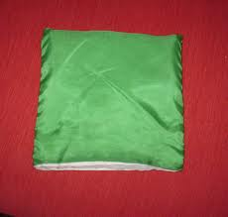
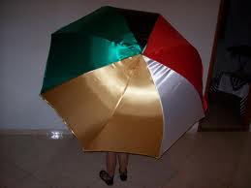
SUGESTÕES CRIATIVAS NA APRESENTAÇÃO DA MENSAGEM EVANGELHO

Slide 15
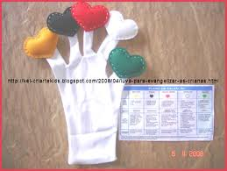
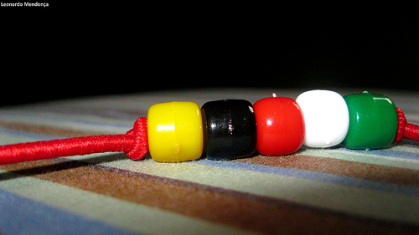

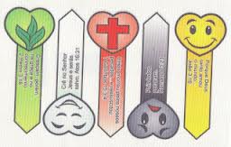
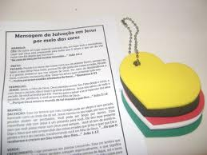

SUGESTÕES CRIATIVAS NA APRESENTAÇÃO DA MENSAGEM EVANGELHO

Slide 16
O ENSINO DA CRIANÇA SALVA
Toda criança deve aprender fazer escolhas que procedem da compreensão do ensino da palavra de Deus e ter sabedoria pra colocá-lo em prática.
Tudo na lição bíblica deve voltar-se à construção da verdade principal.

Slide 17
O ENSINO DA CRIANÇA SALVA
A criança deve levar no coração:
A verdade principal da lição, aprendida claramente.
Aplicação da verdade principal, de modo pessoal e concreto.

Slide 18
SUGESTÕES CRIATIVAS PARA APRESENTAÇÃO DA MENSAGEM
Cartaz grande com ensino principal escrito;
Diferentes formatos de cartazes relacionados a história ensinada (barco, bíblia e outros);
Essa verdade deve ser tecida na história ao longo da narrativa.

Slide 19
APLICAÇÃO PRÁTICA DA VERDADE PRINCIPAL
Aplicação é essencial;
Aplicada de forma clara e cuidadosa;
Aplicação mostra à criança o que Deus quer que elas façam por meio do que foi ensinado;
Aplicação é um principio bíblico (II Tim. 3:15-16). É a verdade ou principio bíblico em ação para transformação.

Slide 20
APLICAÇÃO PRÁTICA DA VERDADE PRINCIPAL
Exemplo:
O Senhor Jesus é todo poderoso, por isso que ele é capaz de cuidar de você;
A Bíblia é a Palavra de Deus, por isso você deve ler a Bíblia todos os dias;
O Senhor Jesus está voltando, por isso cuidado com o que você faz e por onde você anda. Devemos estar sempre preparados para nos encontrar com Ele!

Slide 21
DESAFIO
Torne sua aplicação relevante e de valor;
Inclua sempre um desafio em uma das aplicações;
Nunca esqueça de dar a oportunidade às crianças contarem como cumpriram os desafios lançados no decorrer da semana.

Slide 22
HISTÓRIAS BÍBLICAS QUE TRANSFORMAM VIDAS
Toda boa história deve ter quatro partes:
Começo
Progressão dos acontecimentos
Clímax
Conclusão

Slide 23
COMEÇO OU INTRODUÇÃO
Você deve ser bem criativo na introdução da história bíblica. Você ganha atenção da classe ou perde o interesse pelo resto a história!
Vista-se como um personagem;

Slide 24
COMEÇO OU INTRODUÇÃO
Represente uma das cenas com toalhas e uma bacia de água;
Faça uma pergunta que ajude as crianças a pensar e direcionar suas mentes para o conteúdo da lição, etc.

Slide 25
COMEÇO OU INTRODUÇÃO
Leve uma caixa fechada tipo embalagem de presente com um objeto dentro que lembre sua lição.
Ex: uma coroa se for falar a história de Ester; um tamborim, se for falar de Miriam; um cestinho de vime forrado, se for falar de Moisés, etc. Deixando a turminha bem curiosa. Na hora de começar, mostrar a surpresa! Tudo isso visando chamar a atenção da criança para a história.

Slide 26
ATITUDES QUE NÃO SÃO CRIATIVAS
Hoje vou contar uma história. A história de hoje fala de um homem chamado Jonas;
Agora fiquem quietinhos que vou contar a história... Você já ouviu falar de um menino com cinco pães e dois peixes?

Slide 27
ATITUDES QUE NÃO SÃO CRIATIVAS
Você gostaria de ouvir a história de Daniel? Tenho certeza de que já ouviram esta história antes , mas há lições importantes para nós aprendemos.
Hoje vou contar a história de Davi, que matou Golias...
A história de hoje é sobre um homem que subiu numa árvore para ver Jesus...

Slide 28
CRIATIVIDADE NO DESENVOLVIMENTO DA HISTÓRIA BÍBLICA
Podemos utilizar vários métodos:
Entrevista;
Teatro de Sombras;
Base espetável;
Cartazes;
Reportagem;
Fantoches, dedoche;
Objetos relacionados com a lição;
Pecinhas, etc.

Slide 29
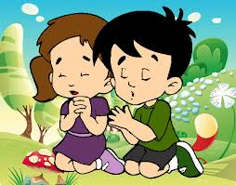
CONCLUSÃO
O nosso alvo é sermos instrumento que produz mudanças, nas mãos de Deus!

Slide 30
FASES DO DENSELVOVIMENTO SEGUNDO PIAGET
0 – 2 anos (Sensório-motor) - Desenvolvimento da consciência do próprio corpo, diferenciando do restante do mundo físico. Desenvolvimento da inteligência em três estágios:
Reflexos de fundo hereditário;
Organização das percepções;
Hábitos e inteligência prática.

Slide 31
FASES DO DENSELVOVIMENTO SEGUNDO PIAGET
2 – 7 anos (Pré-operatório) - Desenvolvimento da linguagem, com três consequências para a vida mental:
Sinalização da ação, com trocas entre os indivíduos;
Desenvolvimento do pensamento;
Finalismo (porquês) e desenvolvimento da intuição.

Slide 32
FASES DO DENSELVOVIMENTO SEGUNDO PIAGET
7 – 12 anos (Operações concretas) - Desenvolvimento do pensamento lógico sobre coisas concretas; compreensão das relações entre coisas e capacidade para classificar objetos; superação do egocentrismo da linguagem; aparecimento das noções de conservação de substâncias, peso e volume.

Slide 33
FASES DO DENSELVOVIMENTO SEGUNDO PIAGET
12 anos em diante (Operações formais) - Desenvolvimento da capacidade para construir sistemas e teorias abstratas, para formar e entender conceitos de amor, justiça, democracia, etc., do pensamento concreto sobre coisas, para o pensamento abstrato, hipotético-dedutivo, isto é, o individuo se torna capaz de chegar a conclusões a partir de hipóteses.

Slide 34
OBRIGADO!

